Slide 1

数字电路与逻辑设计

Slide 2
第1章 数制与码制
第2章 逻辑函数及其化简
第3章 集成逻辑门电路
第4章 组合逻辑电路
第5章 触发器
第6章 时序逻辑电路
第7章 半导体存储器
第8章 可编程逻辑器件
第9章 脉冲波形的产生和整形
第10章 数模和模数转换器

Slide 3
第六章 时序逻辑电路
6.1 概述
时序逻辑电路(Sequential Logic Circuit)简称时序电路，它是数字电路中重要的一类逻辑电路，是数字系统中不可或缺的部分。
任何时刻的输出信号不仅取决于当时的输入信号，而且还取决于电路原来的工作状态，即与电路以前的输入及输出也有关。

Slide 4
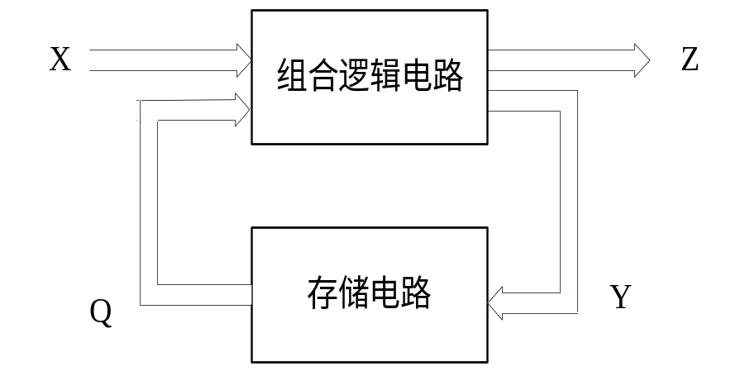
输入信号
输出信号
电路通常包含组合电路和存储电路两部分
包含输出到输入的反馈回路
图6-1时序逻辑电路框图
存储电路的输出信号
存储电路的输入信号
Notes:
时序电路在结构上的两个特点：
第一，时序电路一般包含组合电路和存储电路两部分。
第二，组合电路至少有一个输出反馈到存储电路的输入端，存储电路的状态至少有一个作为组合电路的输入，与其他输入信号共同决定电路的输出。（有反馈通路）

Slide 5
时序逻辑电路分类
１、按输出信号的特点分
⑴、米利( Mealy)型
输出信号不仅取决于存储电路的状态，而且还取决于输入变量。
⑵、穆尔(Moore)型
输出信号仅取决于存储电路的状态。又称状态机。
２、按时钟信号CP与输入信号的关系分
⑴、同步时序逻辑电路
时序电路中的各个触发器，受同一个CP信号控制。
⑵、异步时序逻辑电路
时序电路中的各个触发器，电路中没有统一的时钟脉冲CP来控制电路状态的变化。

Slide 6
时序逻辑电路的表示方法
逻辑方程
状态转移表
状态转移图
时序图

Slide 7
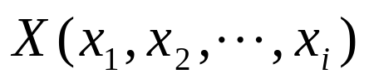
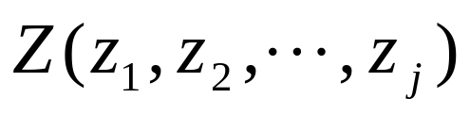
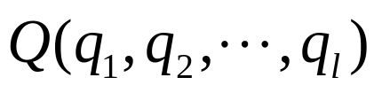
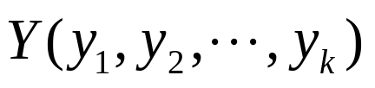
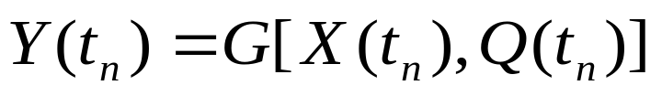

组合逻辑电路
存储电路
⑴ 逻辑函数（方程）表达式
存储电路的激励函数(驱动方程)
次态函数
（状态方程）

Slide 8



⑵ 状态转移表
状态转移表是状态转移真值表的简称，它是反映时序逻辑电路输出Z(t_{n})、次态Q(t_{n+1}) 与输入X(t_{n}) 、现态Q(t_{n})之间对应取值关系的表格。
外部
输入
X
现态
次态
输出
0
0 0
0 1
1 0
1 1
0 0
0 1
1 0
1 1
0
0
0
0
1
0 0
0 1
1 0
1 1
0 1
1 0
1 1
0 0
0
0
0
1

Slide 9
(3) 状态转移图
状态转移图直观地描述时序逻辑电路的状态转移关系和输入输出关系，是分析和设计时序逻辑电路的一个重要工具。
在状态图中：
（1） 电路的状态用状态名符号外加圆圈(称为状态圈)来表示。
（2）状态转移的方向用箭头来表示，箭头旁以X/Z的形式标出转换的输入条件X和相应的电路输出Z。
1/0
0/0
00
01
0/0
Q₁Q₀
X/Z
1/1
1/0
11
10
0/0
0/0
1/0

Slide 10
⑷ 时序波形图
时序逻辑电路的输入、输出及电路状态之间的转换关系可以形象地用时序波形图(简称时序图)的形式来描述。
CP
所谓时序图，就是输入、输出和电路状态按时间顺序变化的波形图，它是时序电路较完备的描述。
X
Q₁
Q₀
Z

